Slide 1



IA PARA MITIGAR EL IMPACTO AMBIENTAL URBANO: CALIDAD DEL AIRE Y TEMPERATURA
Soluciones con sensores, predicción y optimización urbana

Slide 2
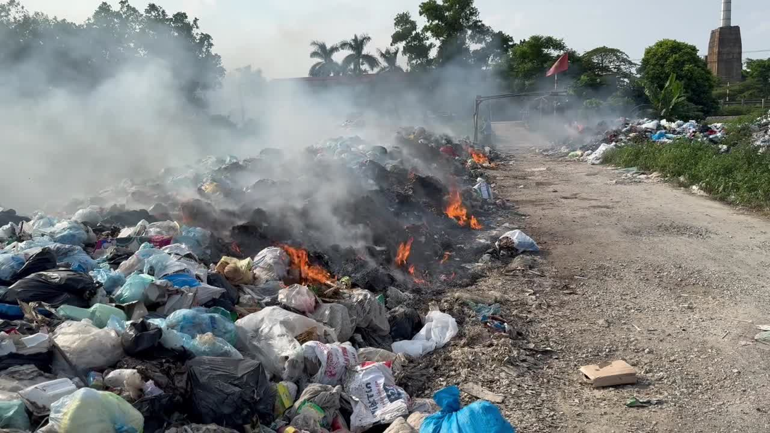

La contaminación atmosférica y el sobrecalentamiento urbano (isla de calor) son dos de los retos ambientales más críticos en ciudades. La inteligencia artificial (IA) puede integrar datos satelitales, estaciones de monitoreo, sensores de bajo costo y variables meteorológicas para estimar, ahora‑predecir (nowcasting) y pronosticar la calidad del aire y la temperatura a micro‑escala, además de optimizar intervenciones (p. ej., semaforización y logística) que reduzcan emisiones.

Slide 3
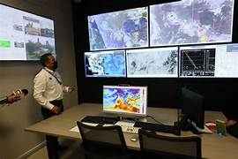
Objetivo general
Diseñar y evaluar un sistema basado en IA que monitoree, pronostique y mitigue los riesgos por mala calidad del aire y altas temperaturas en zonas urbanas, priorizando acciones de control (tránsito, avisos a población, micro‑infraestructura verde).

Slide 4
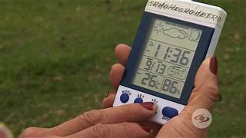
Objetivos específicos
Integrar fuentes de datos en un lago de datos estandarizado.
Generar mapas de intensidad de isla de calor y zonas de riesgo por calor.
Desplegar un tablero con alertas y posibles escenarios
Calibrar redes de sensores de bajo costo con modelos de corrección.
Probar un módulo de optimización de semáforos con aprendizaje por refuerzo para reducir congestión/emisiones.

Slide 5
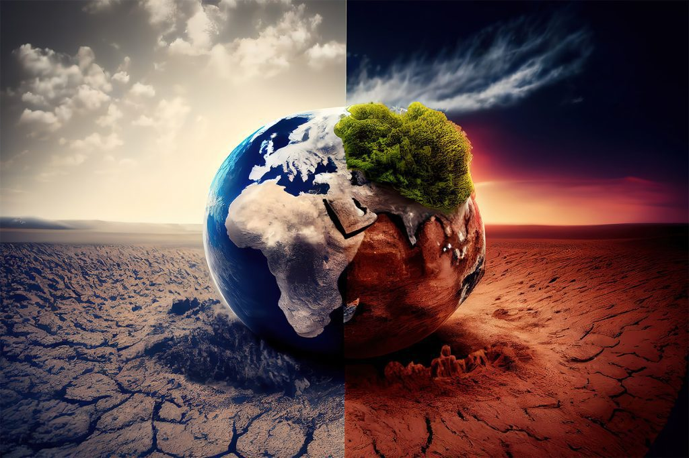
Justificación
Salud pública y resiliencia: mejorar la toma de decisiones ante episodios de contaminación/olas de calor.
Eficiencia y costo‑beneficio: usar IA y sensores asequibles para ampliar cobertura y precisión.
Política pública basada en evidencia: insumos para planes de calidad del aire, movilidad y adaptación.
Escalabilidad: arquitectura replicable a otras ciudades con mínimas adaptaciones.

Slide 6

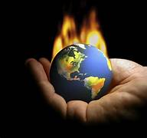

Alcance
Cobertura: ciudad piloto (zonas urbanas y periurbanas).
Contaminantes/variables: temperatura del aire y de superficie.
Horizonte: 6 meses (M1–M6) para MVP funcional.
Limitaciones: dependencia de nubosidad para satélite; cobertura parcial de sensores; sesgos de datos; validación progresiva.

Slide 7
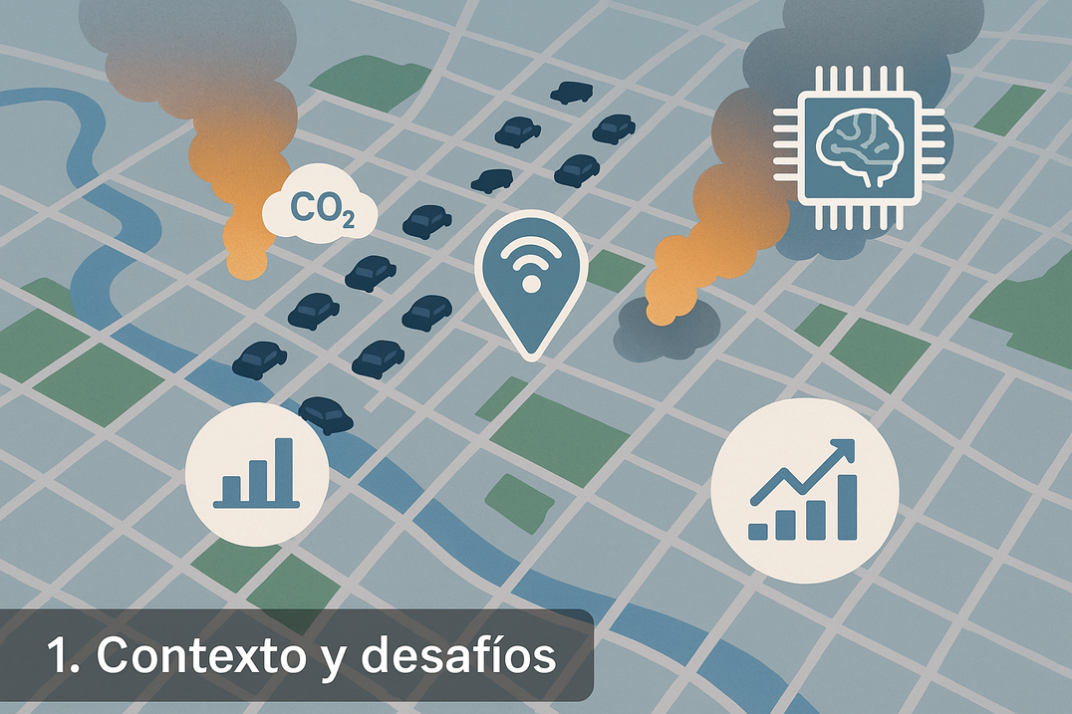
Desarrollo
Heterogeneidad de fuentes, vacíos espaciales/temporales y datos ruidosos.
No estacionariedad (incendios, polvo, cambios de movilidad) y estacionalidad.
Escasez de estaciones de referencia; necesidad de calibración de sensores de bajo costo.
Traducción de pronósticos a acciones operativas (p. ej., tráfico, avisos, riego de arbolado).
1) Contexto y desafíos

Slide 8
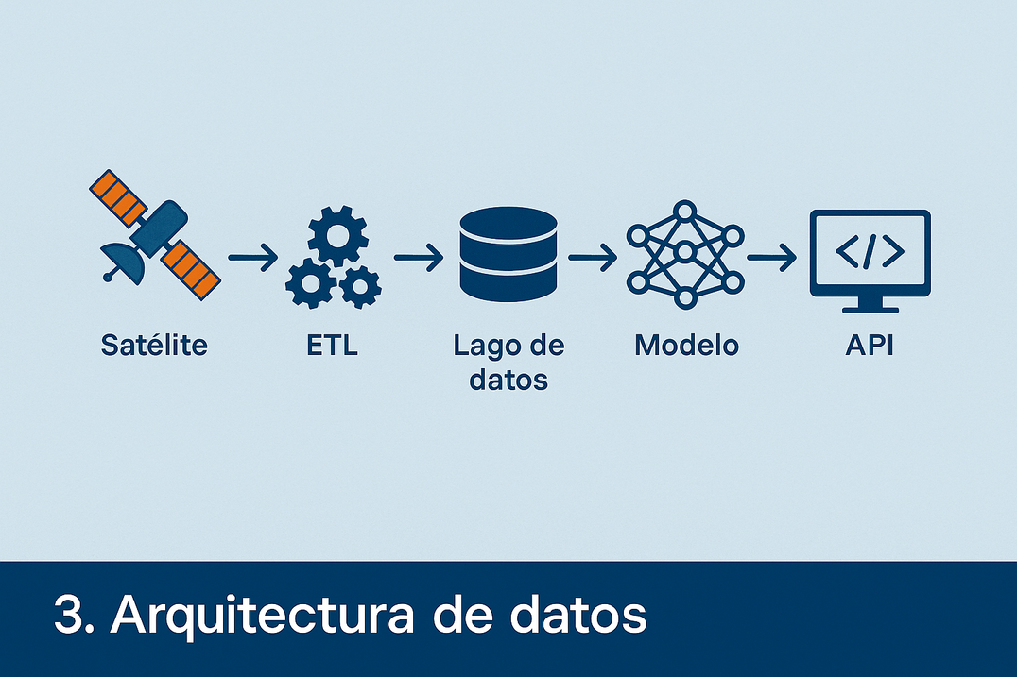
Desarrollo
Estimación de calidad del aire: fusión satélite + estaciones + meteorología con ML/DL para PM2.5/NO₂.
Sensores de bajo costo: modelos de corrección (regresión, bosque aleatorio, gradient boosting) para mejorar exactitud.
Semaforización inteligente: aprendizaje por refuerzo profundo (DRL) para reducir demoras y emisiones.
Isla de calor urbana: CNN/ensemble para cartografía y predicción de severidad UHI a alta resolución.
2) Estado del arte

Slide 9

Desarrollo
3.1 Arquitectura de datos
Ingesta: Satélite , estaciones oficiales, sensores LCS (PM2.5), meteorología (reanalisis/estaciones), movilidad (aforos, geodatos viales).
Procesamiento: ETL en lotes + micro‑lotes; normalización, imputación, feature engineering (AOD, humedad, viento, LULC, altitud, hora/día, feriados), tiling geoespacial.
Almacenamiento: lago de datos (parquet) + cubos espaciotemporales.
3) Propuesta técnica

Slide 10

Desarrollo
3.3 Producto y despliegue
Tablero web (mapas de calor, series, alertas), API REST/JSON, informes automáticos.
Alertas por umbrales (PM2.5, NO₂, índice de calor) y recomendaciones (rutas alternativas, horarios de actividad física, activación de riego/ombra).
Privacidad y ética: datos agregados/anonimizados; gobierno de datos y trazabilidad.
3) Propuesta técnica

Slide 11

Desarrollo
Métricas: alertas, reducción de retraso vehicular y de exposiciones.
Protocolos: validación cruzada blocked por tiempo, holdout estacional, backtesting rolling.
Piloto: 3–5 intersecciones con DRL vs. plan fijo; 20–30 sensores LCS calibrados; comparación antes/después.
4) Validación y evaluación

Slide 12
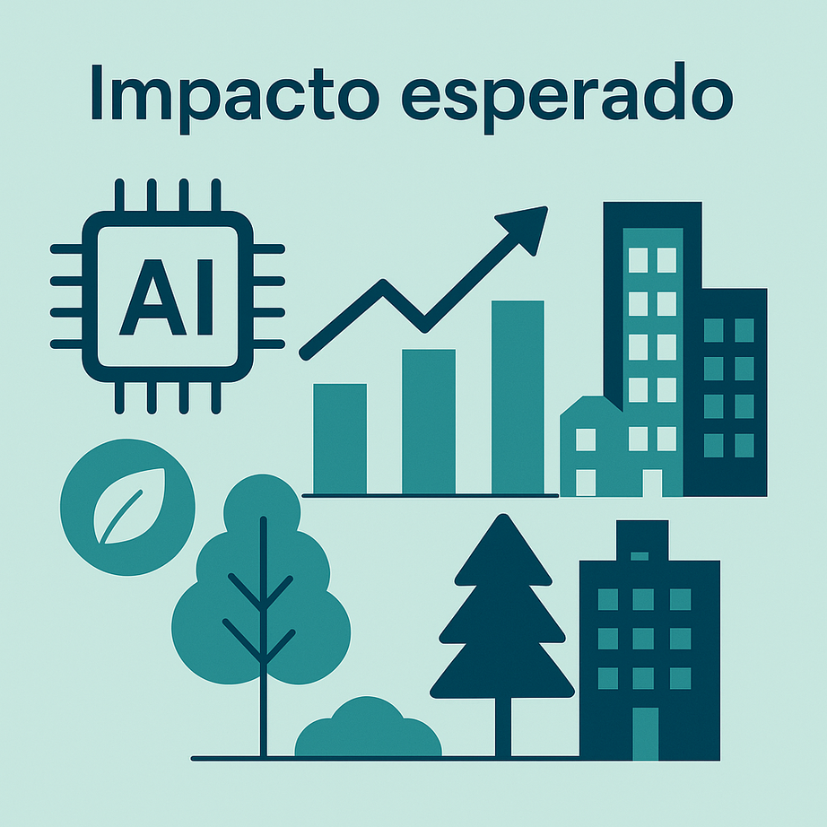
Desarrollo
Mayor precisión/ cobertura de monitoreo; alertas tempranas útiles para salud pública.
Potencial de reducir demoras y emisiones en corredores críticos mediante optimización del tráfico.
Identificación de islas de calor barriales para priorizar infraestructura verde (arbolado, albedo, sombra).
5) Impacto esperado

Slide 13
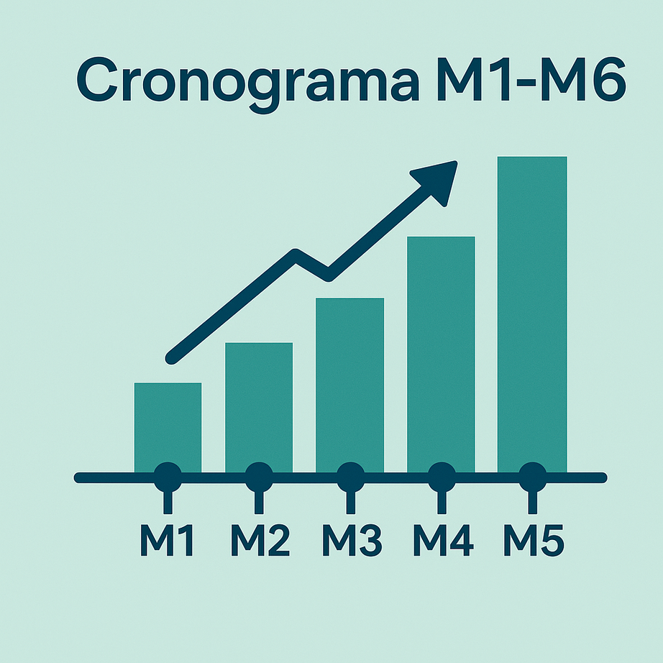
Desarrollo
M1: adquisición de datos, diseño de arquitectura, compra/instalación de LCS.
M2: ETL, normalización, feature store y primeras calibraciones.
M3: modelos de PM2.5/NO₂ (nowcast/forecast) y mapas UHI (versión 1).
M4: DRL de semáforos en simulación; tablero MVP.
M5: validación externa, backtesting, piloto en campo (sensores y semáforos).
M6: evaluación de impacto, hardening y entrega de MVP.
6) Cronograma (6 meses)

Slide 14

Desarrollo
Sensores LCS (25–30 unidades) y accesorios: $180,000
Infraestructura nube (cómputo/almacenamiento/CI): $60,000
Licencias, simulación y utilería (SUMO/Geo): $20,000
Personal (6 meses: 1 científico de datos, 1 ingeniero ML, 0.5 PM): $540,000
Talleres/transferencia y comunicación: $30,000
Contingencia (10%): $83,000
Total estimado: $913,000 MXN (ajustable según alcance final y recursos existentes)
7) Presupuesto estimado (MXN)

Slide 15
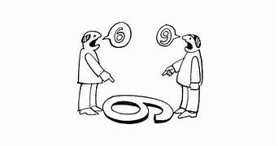
Desarrollo
Datos incompletos → fusión multi‑fuente y gap‑filling.
Deriva de datos/modelo → re‑entrenos programados y monitoreo.
Sesgos (distribución espacial) → muestreo estratificado y métricas por barrio.
Aceptación operativa → co‑diseño con autoridades/usuarios finales.
8) Riesgos y mitigación

Slide 16
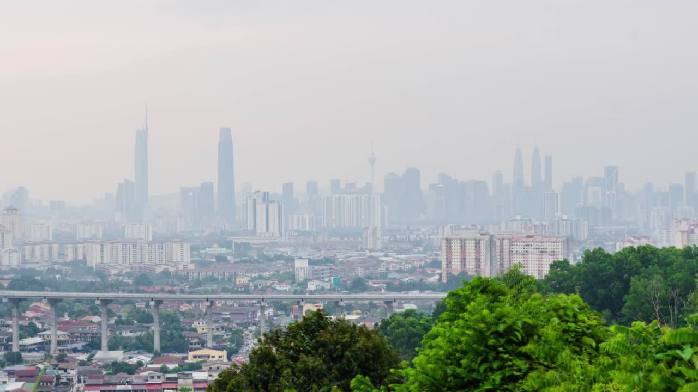
Conclusiones
La IA puede aumentar la resolución espacial y temporal del monitoreo ambiental, habilitar pronósticos accionables y optimizar intervenciones urbanas. Un MVP en 6 meses es factible si se asegura acceso a datos, co‑diseño institucional y un ciclo de validación riguroso. El enfoque es replicable a otras ciudades y extensible a agua/ruido/energía.

Slide 17


GRACIAS

